Slide 1


시작하기
인터페이스 30기 학술부장 강동민(riyenas0925@gmail.com)

Slide 2
Git?
버전 관리 시스템(VCS)
로컬 및 원격 저장소 생성
로컬 저장소에 파일 생성 및 추가
수정 내역을 로컬 저장소에 제출
파일 수정 내역 추적
원격 저장소에 제출된 내역을 로컬 저장소에 적용
Master에 영향을 끼치지 않는 브랜치 생성
브랜치 사이의 병합(Merge)

Slide 3
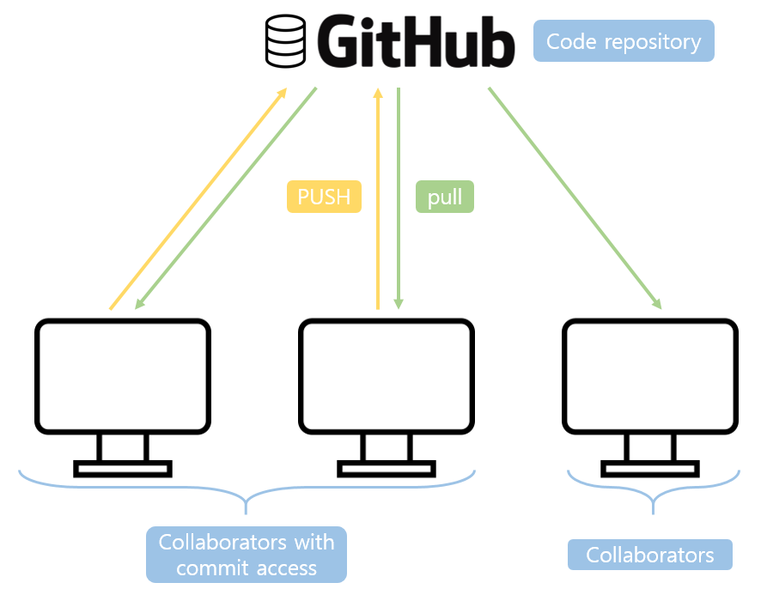
Git 용어 알아보기
GitHub : Git 시스템을 사용하는 원격저장소
저장소(Repository)
원격 저장소 : 원격저장소(GitHub)
로컬 저장소 : 개발자 PC

Slide 4
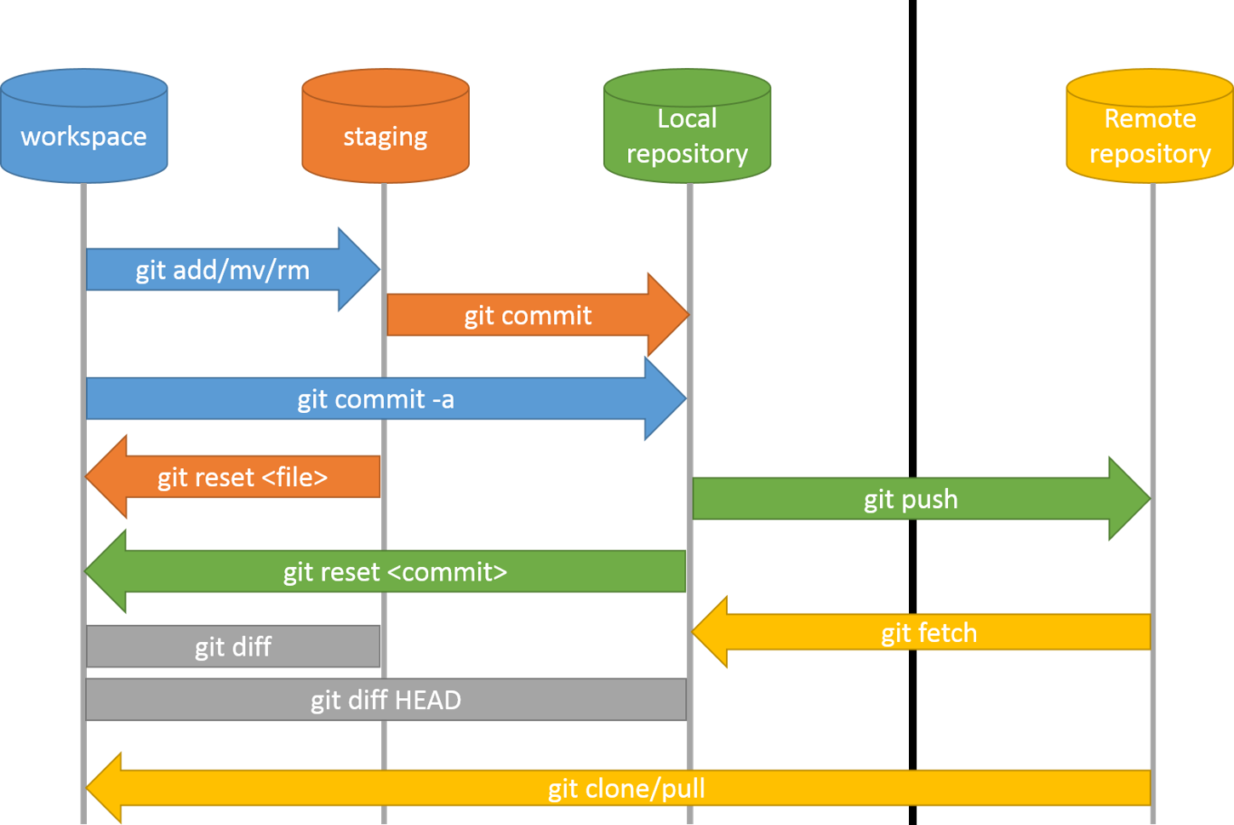
Git은 어떻게 작동 할까?
로컬 저장소 : 개발자 PC
원격 저장소 : GitHub
저장하고(Commit)
서버에 올리고(Push)
서버에 가져오고(Pull)

Slide 5
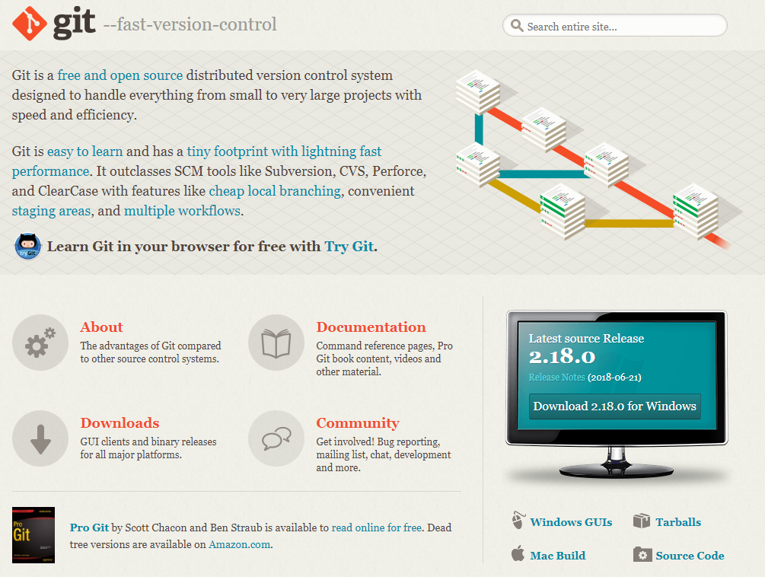
Git을 설치해보자

Slide 6
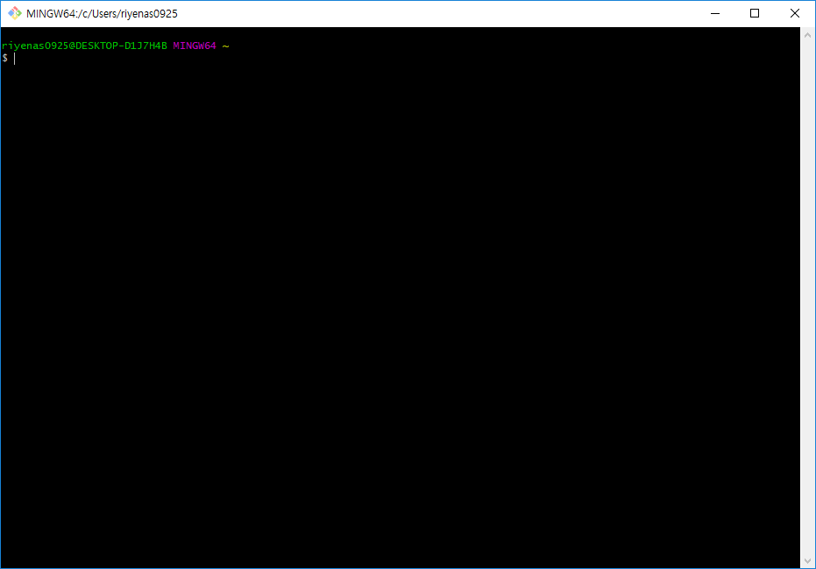
Git 사용 방법 1# Git Bash
명령 줄 인터페이스 (CLI)

Slide 7

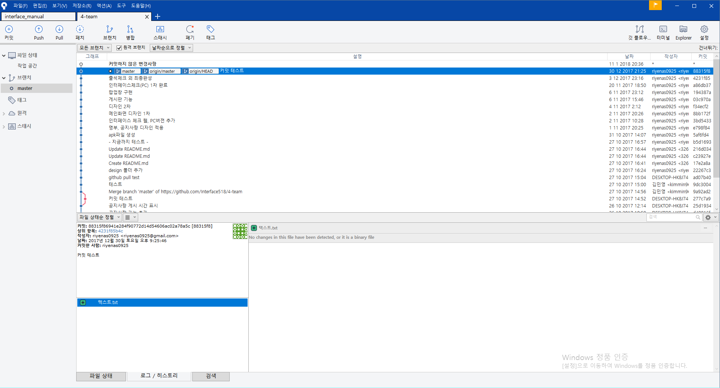
Git 사용 방법 2#
그래픽 인터페이스(GUI)

Slide 8
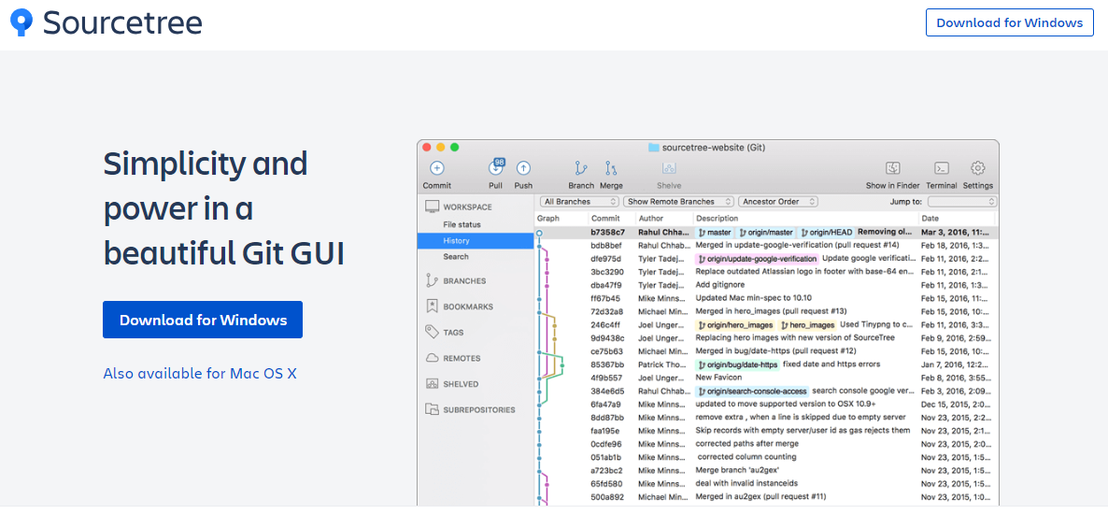
Sourcetree를 설치해보자

Slide 9
Github
대표적인 무료 Git 저장소

Slide 10
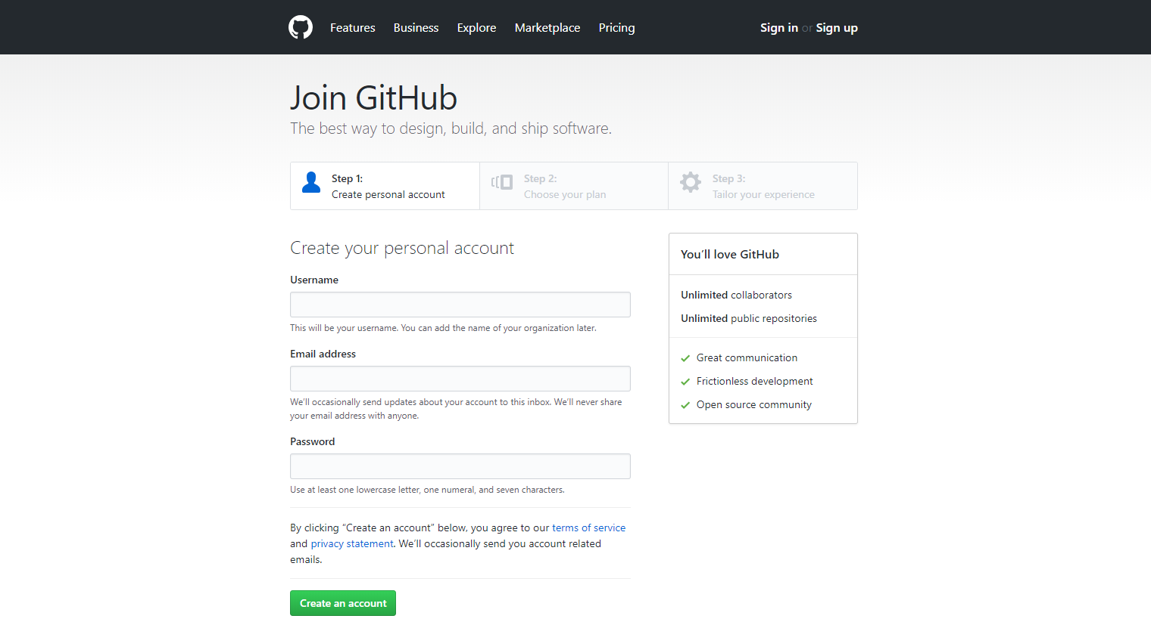
Github 회원가입 하기

Slide 11
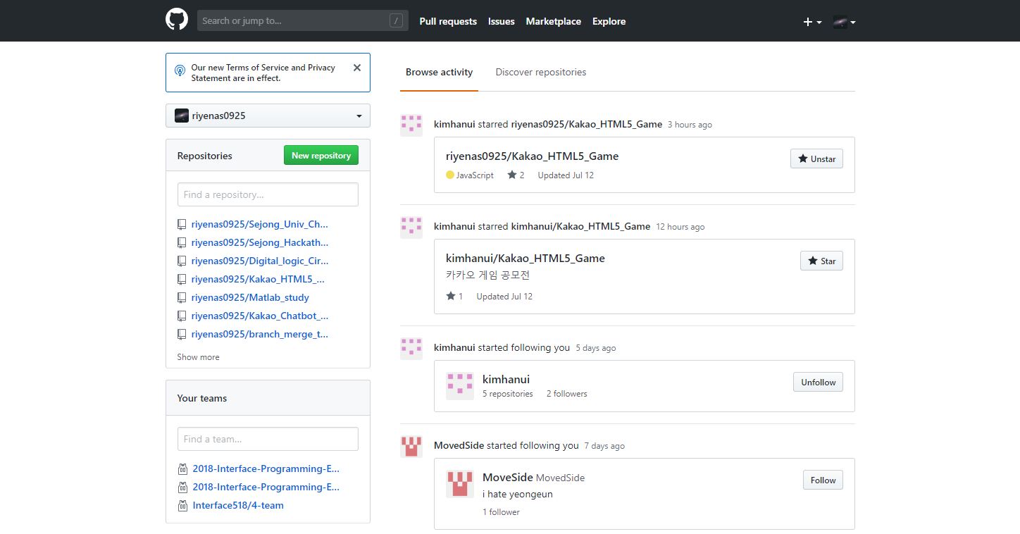
Github 저장소(Repository) 만들기
자신의 코드를 저장할 저장소를 만들어 봅시다.
New repository 클릭

Slide 12
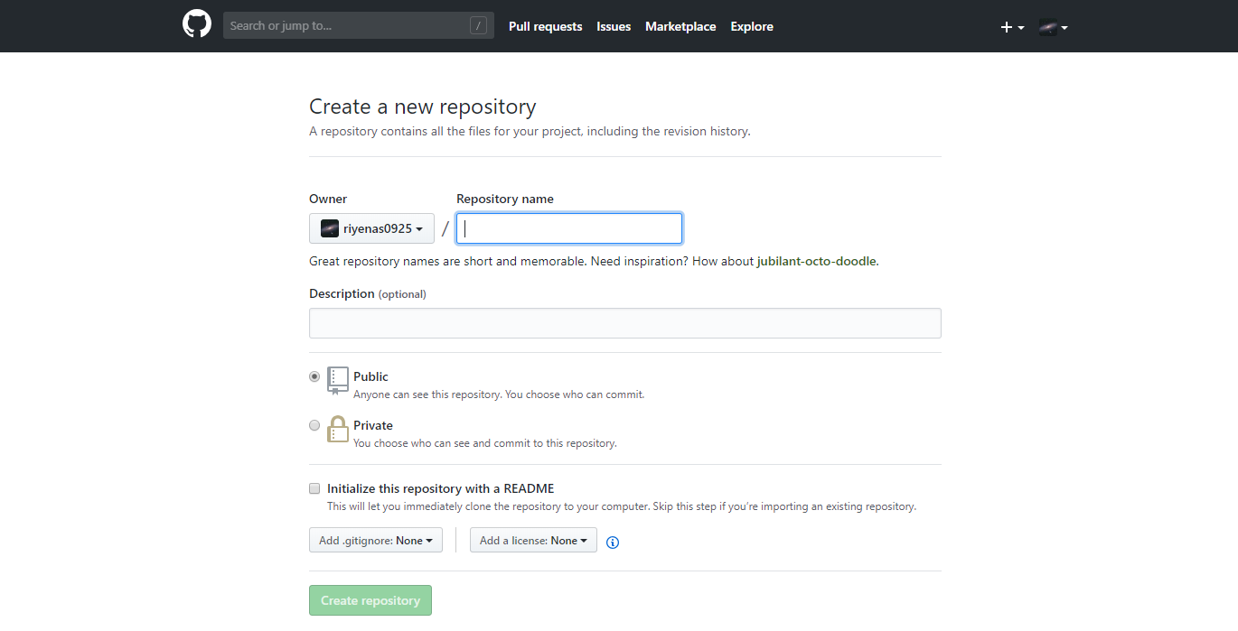
Github 저장소(Repository) 만들기
자신의 코드를 저장할 저장소를 만들어 봅시다.
저장소 이름
저장소 설명
README.md 생성 여부

Slide 13
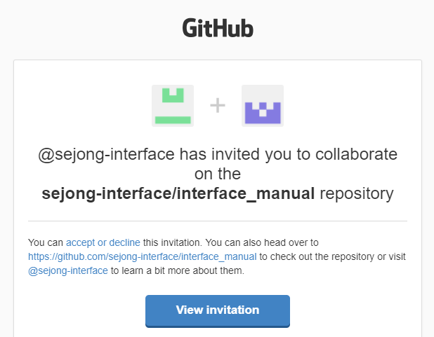
Github 프로젝트 참여하기
프로젝트를 생성한 관리자가 팀원들을 초대하면 처음 가입할때 입력한 메일로 초대메일이 전송됩니다.

Slide 14
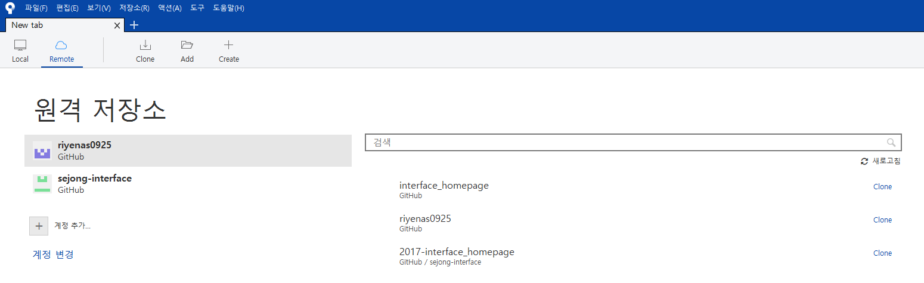
Sourcetree GitHub 계정 연동
Remote 부분으로 들어간다음 +계정추가 버튼을 누릅니다.

Slide 15
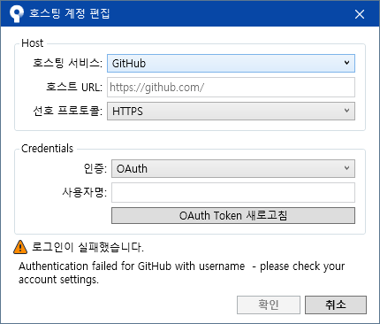
Sourcetree GitHub 계정 연동
아래와 같이 설정한 다음 OAuth Token 새로고침을 누릅니다.
위에는 웹페이지에 깃허브 계정이 로그인 되어있지 않아 로그인이 실패되었다고 표시됩니다.

Slide 16
원격저장소를 로컬저장소로 저장하는 방법
방법 1# Remote로 GitHub 원격저장소 연결하기
방법 1은 자신의 저장소를 연결할때 사용한다.
방법 2# Clone으로 GitHub 원격저장소 연결하기
방법 2는 자신의 저장소가 아닌 남의 저장소를 연결할때 사용한다.
-> 간단하게 Remote 눌러서 자신의 원하는 저장소가 없으면 방법 2#로 해야한다.

Slide 17
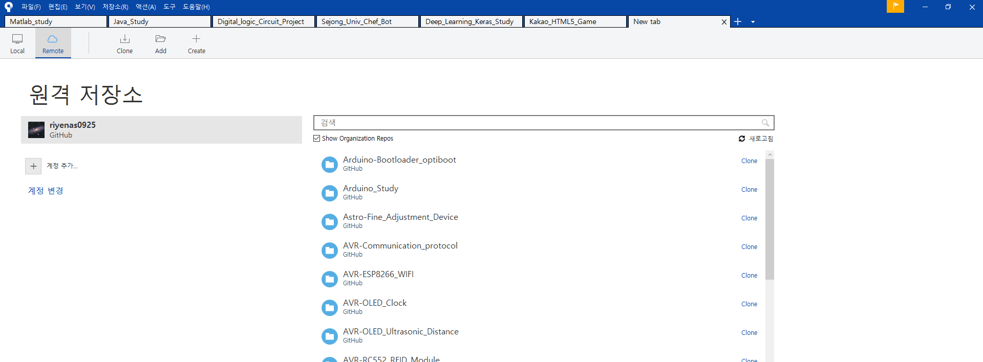
방법 1# Remote로 GitHub 원격저장소 연결하기
오른쪽 목록에서 자신이 로컬저장소와 연결하고 싶은 항목의 Clone을 누릅니다.

Slide 18
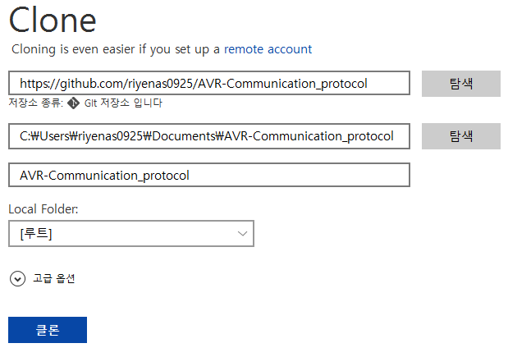
방법 1# Remote로 GitHub 원격저장소 연결하기
아래와 같이 기입한다음 클론 버튼을 누릅니다.
원격 저장소 주소
저장될 로컬저장소 주소

Slide 19
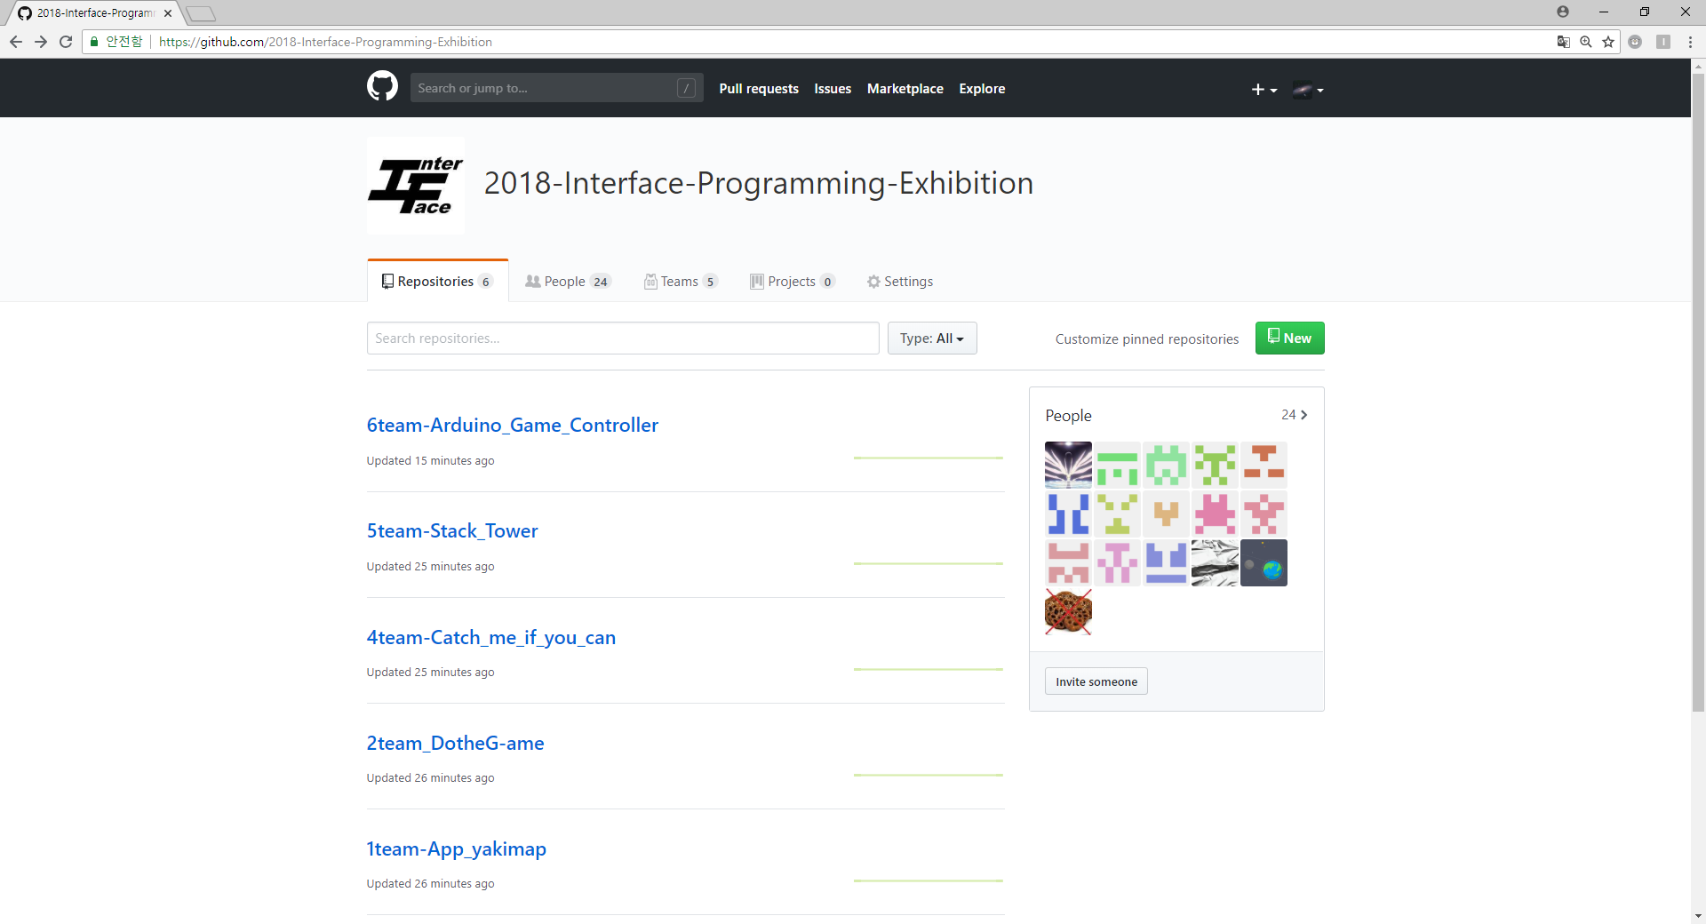
방법 2# Clone으로 GitHub 원격저장소 연결하기
자신의 로컬 저장소에 저장하고 싶은 저장소를 들어갑니다.

Slide 20
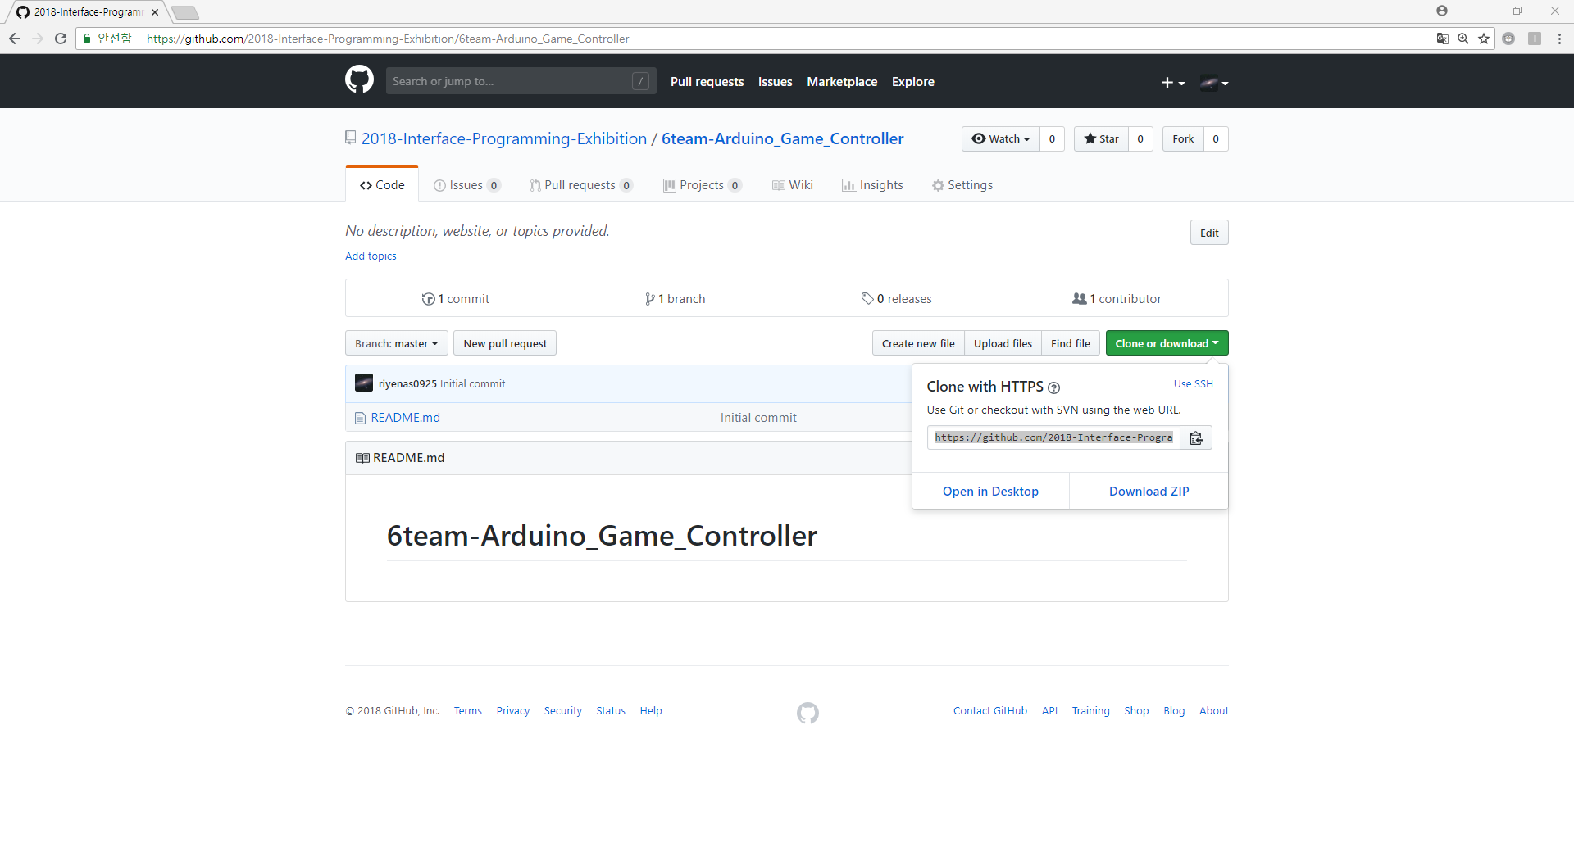
방법 2# Clone으로 GitHub 원격저장소 연결하기
Clone or download를 클릭한 다음 주소를 복사합니다.

Slide 21
방법 2# Clone으로 GitHub 원격저장소 연결하기
상단의 Clone 버튼은 누른 다음 아래와 같이 기입 합니다.
방금 복사한
원격저장소 주소
저장될 로컬저장소 주소

Slide 22
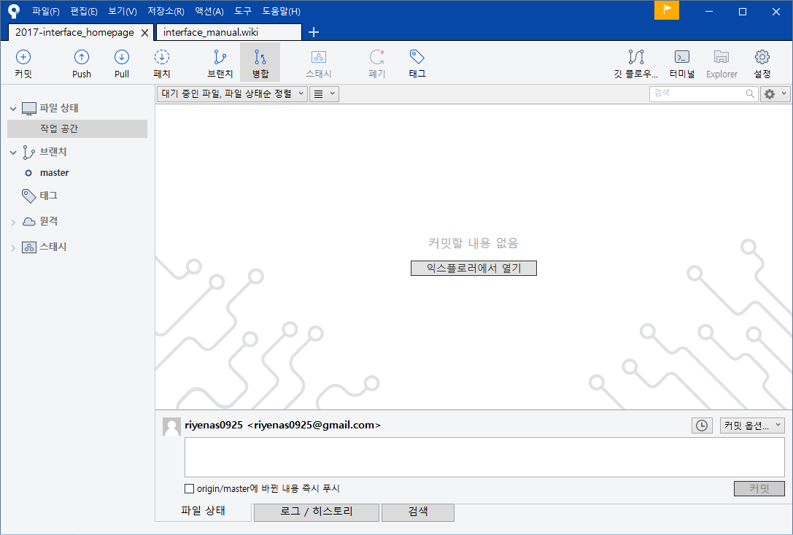
Commit, Push 해보기
작업공간을 클릭한다음 우선 작업 경로로 가서(화면의 익스플로러에서 열기를 누르면 된다.)

Slide 23
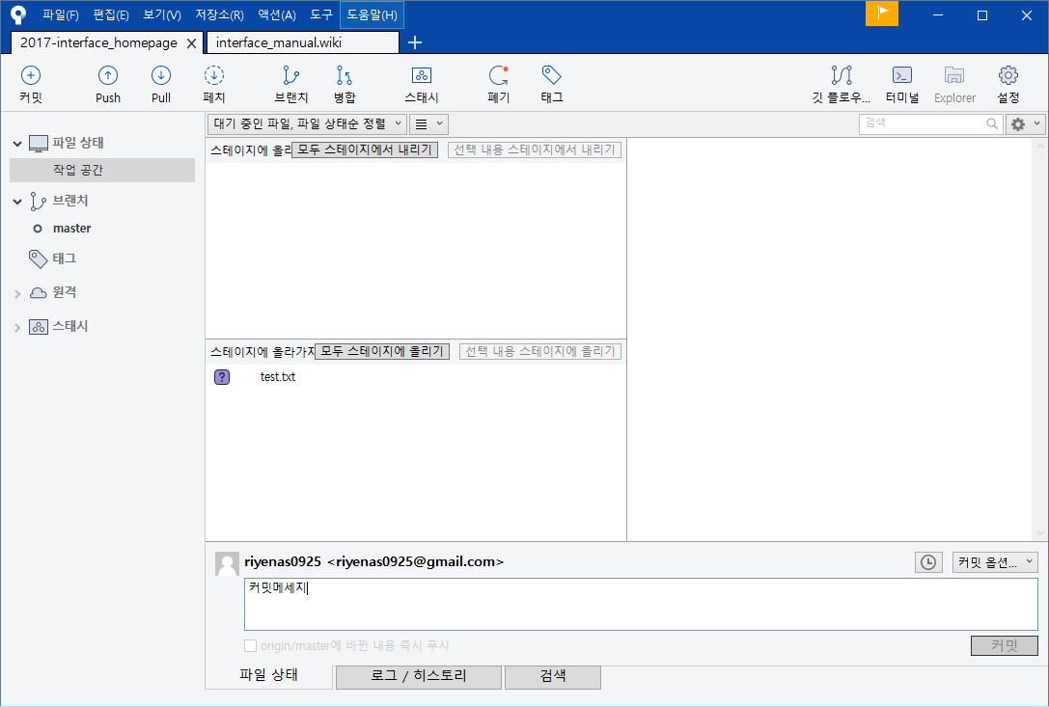
Commit, Push 해보기
열린 창에서 test.txt 파일을 하나 생성해본다. 그렇다면 아래의 사진처럼 작업공간 화면이 바뀌게 된다.
커밋할 파일을 선택
커밋메시지

Slide 24
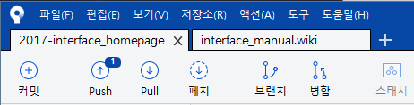
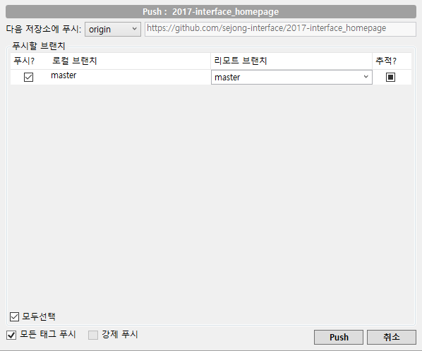
Commit, Push 해보기
여기서 커밋을 하기 위해서는 모두스테이지에 올리기를 통해 스테이지에 올린다음 커밋 메세지를 작성하고(필수) 커밋버튼을 누르면 된다. 그럼 아래와 같이 Push에 1이 뜬는걸 볼수 있다.
그다음으로 Push를 누르고 아래와 같은 메세지에서 다시한번 Push를 누르면 깃허브의 저장소(repository)에 소스가 올라가게 된다.

Slide 25
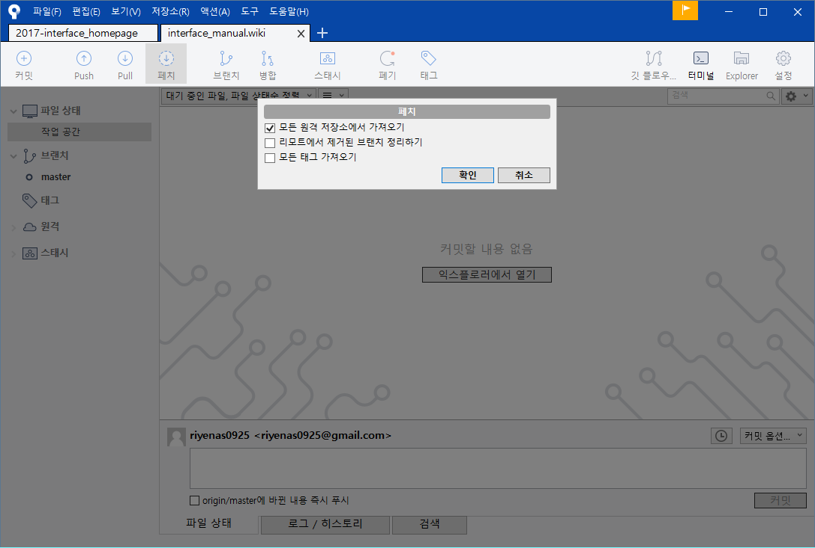
패치, Pull 해보기
우선 페치버튼을 누른다음 나오는 메세지 창에서 확인버튼을 누른다.

Slide 26
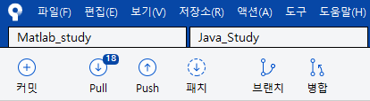
패치, Pull 해보기
만약 repository에 변경사항이 있다면 Pull에 숫자가 떠있을것이다. 그러면 Pull을 눌러 변경된 소스코드를 적용시켜주면 된다!

Slide 27
협업 순서
만약 A,B 학생 두명이서 협업을 한다고 하면
커밋, 푸시
패치, 풀
1
2
학생 A
학생 B
4
3
커밋, 푸시
패치, 풀
학생 A
학생 B

Slide 28
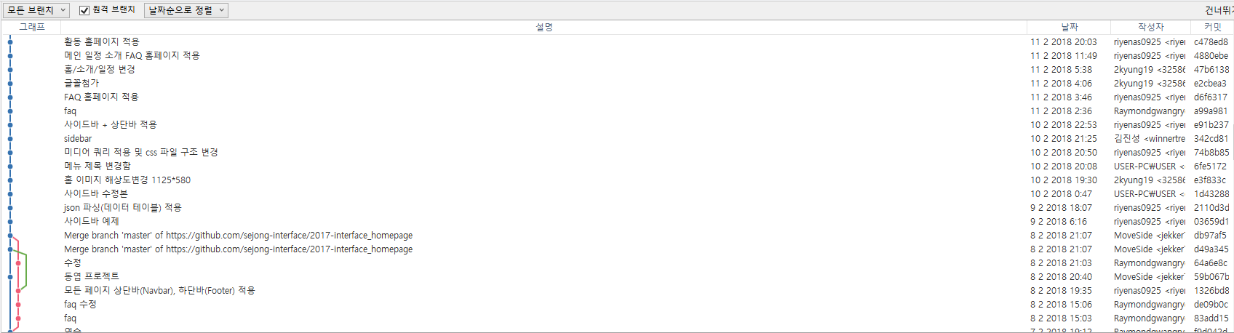
예시
작년 방학 프로젝트인 인터페이스 홈페이지 제작

Slide 29
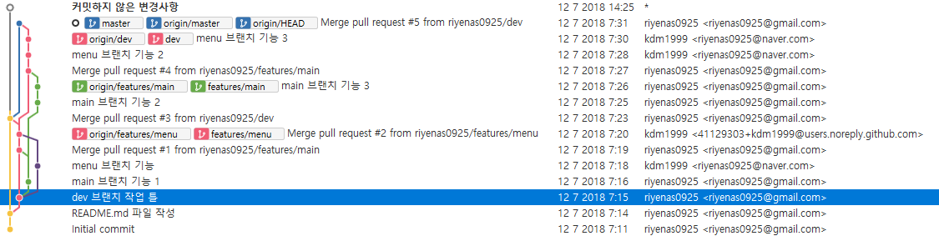
Git의 다른 기능
여기서는 다루지 않았지만 Git의 기능중에는 브랜치(Branch), 머지(Merge), Pull Request 등의 기능이 있습니다.

Slide 30
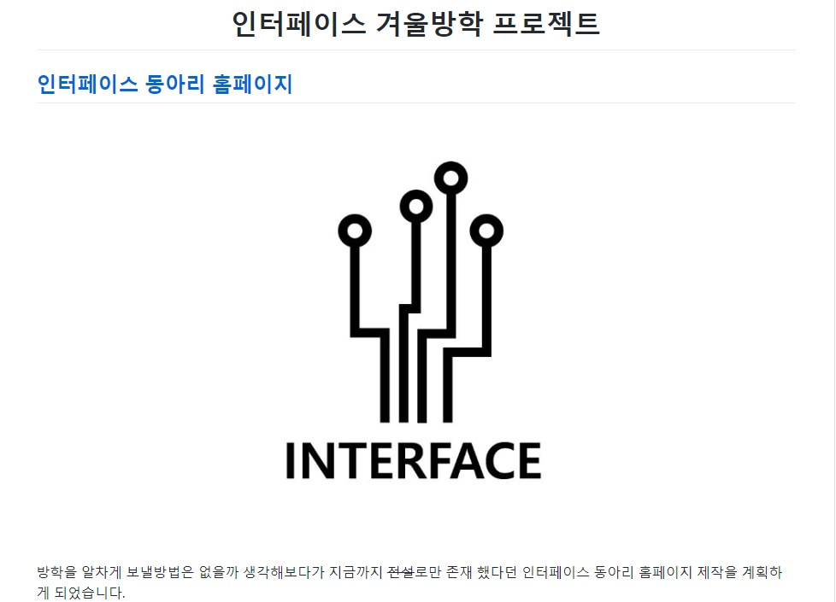
Readme.md 파일 작성하기
GitHub 저장소(Repository)의 설명을 적어보자!

Slide 31
markdown 문법
1. 글자 크기
2. 강조하기
# 안녕하세요
나는 **배가** 고프다
안녕하세요
나는 배가 고프다
## 안녕하세요
3. 기울임체
안녕하세요
나는 ***배가 고프다***
### 안녕하세요
나는 배가 고프다
안녕하세요
4. 취소선
#### 안녕하세요
으아아ㅏ ~~과제~~ 하기 귀찮다
안녕하세요
으아아ㅏ 과제 하기 귀찮다

Slide 32
markdown 문법
5. 코드 넣기
6. 인용
```c #include<stdio.h> int main(void) { printf("Hello Interface!\n"); return 0; } ```
>이것은 인용이다
l 이것은 인용이다
#include<stdio.h>
int main(void)
{
printf("Hello Interface!\n");
return 0;
}

Slide 33
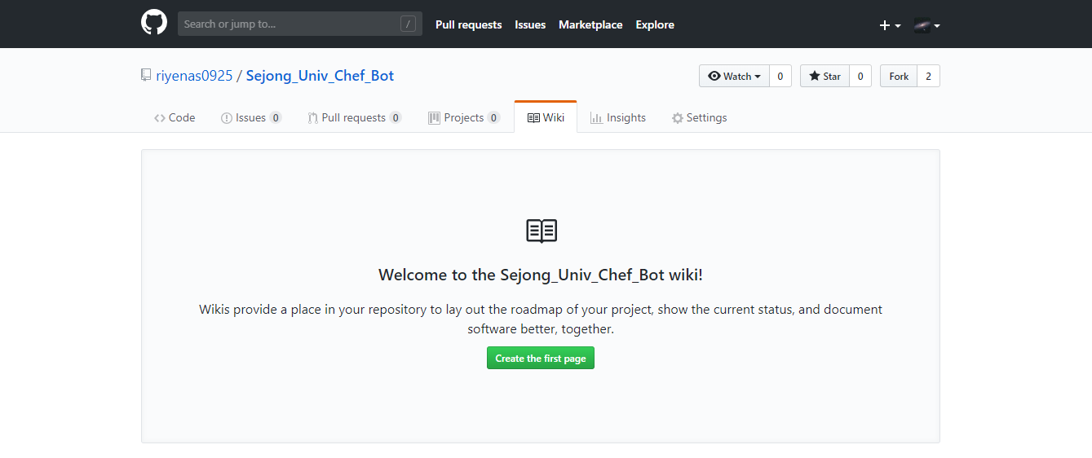
위키 작성하기
팀원들과 빠른 정보공유를 위해 구현과 설계에 관한 문서는 위키에 적는다

Slide 34
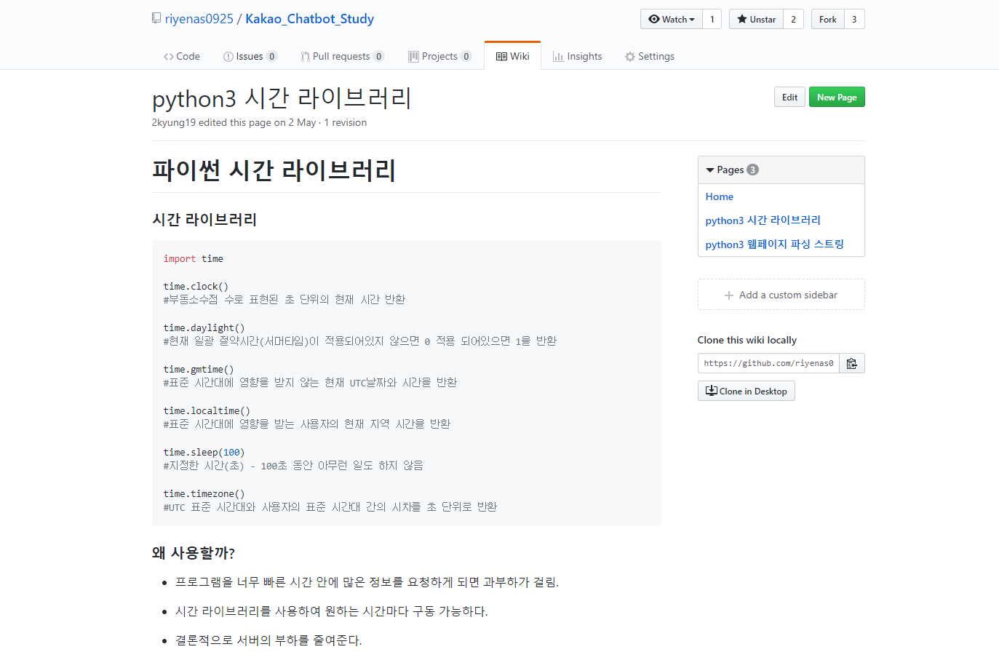
위키 작성하기

